Slide 1
OZNAČENÍ MATERIÁLU: VY_32_INOVACE_119_M6
NÁZEV VZDĚLÁVACÍHO MATERIÁLU: Převody jednotek objemu
NÁZEV ŠKOLY: Základní škola a Mateřská škola, Hevlín, příspěvková organizace
CÍSLO PROJEKTU: CZ.1.07/1.4.00/21.2193
KLÍČOVÁ AKTIVITA: III/2
TÉMA HODINY: Převody jednotek objemu(proti l)
ROČNÍK: 6.
PŘEDMĚT: Matematika
AUTOR MATERIÁLU: Karel Koryťák

Slide 2

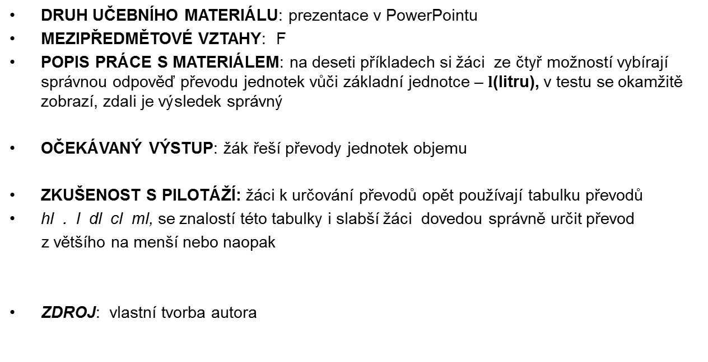
POPIS MATERIÁLU

Slide 3


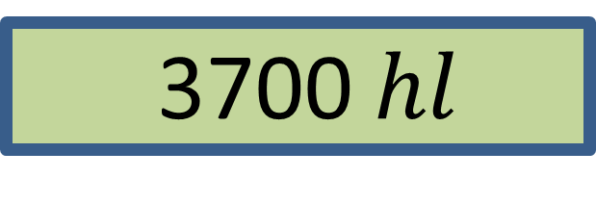
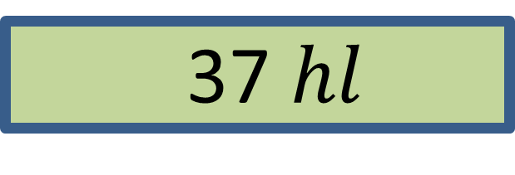
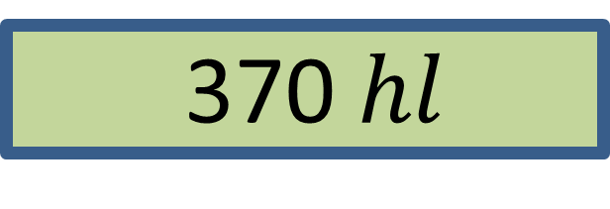
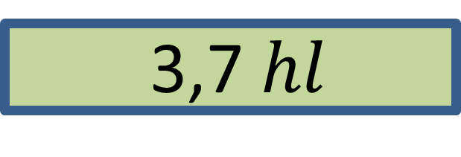
ŠPATNĚ!
SPRÁVNĚ!

Slide 4

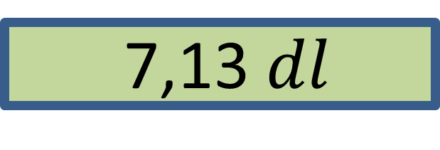
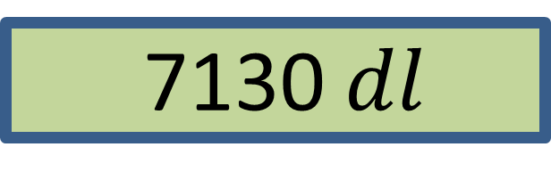
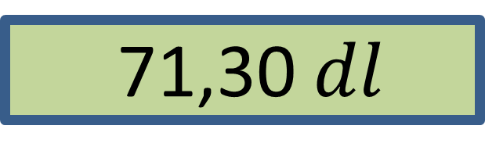
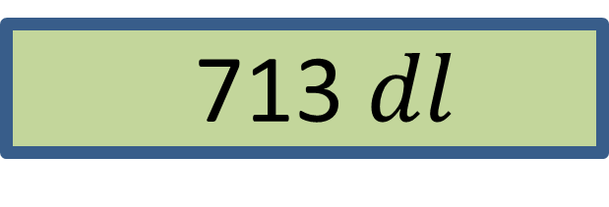
ŠPATNĚ!
SPRÁVNĚ!

Slide 5


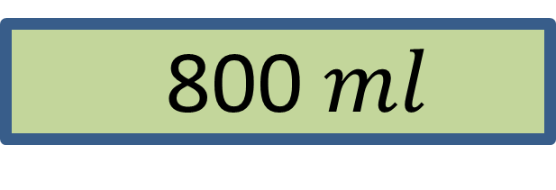
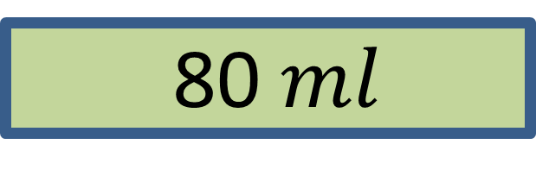
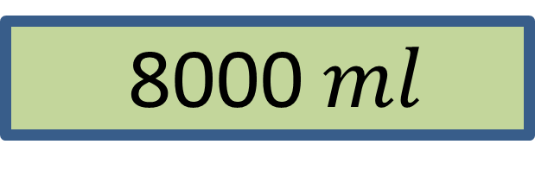
ŠPATNĚ!
SPRÁVNĚ!

Slide 6


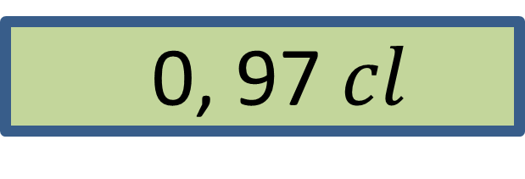

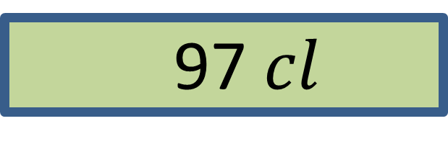
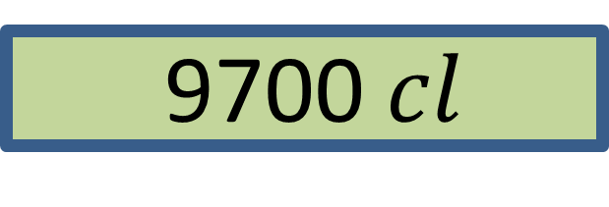
ŠPATNĚ!
SPRÁVNĚ!

Slide 7


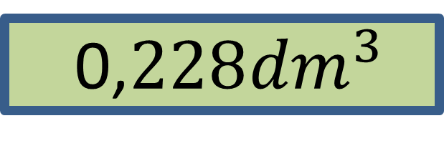


ŠPATNĚ!
SPRÁVNĚ!

Slide 8





ŠPATNĚ!
SPRÁVNĚ!

Slide 9


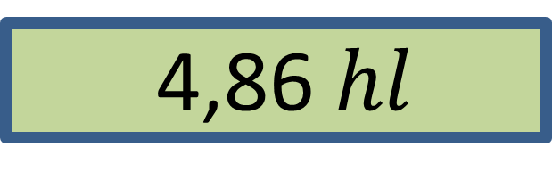
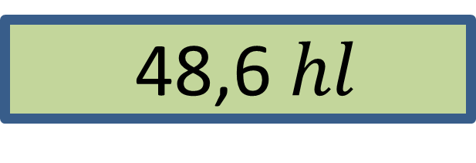
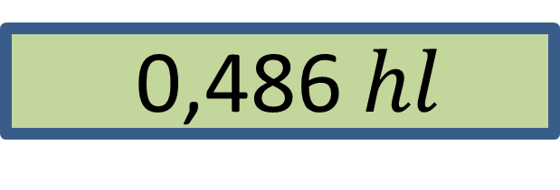
ŠPATNĚ!
SPRÁVNĚ!

Slide 10

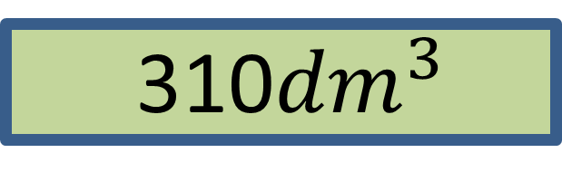
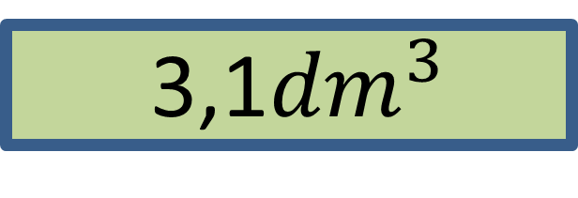
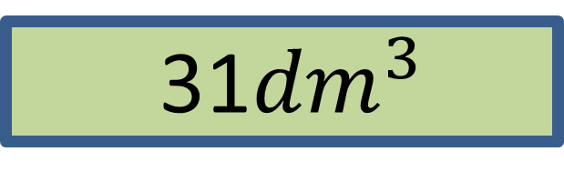
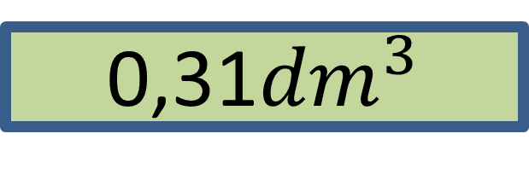
ŠPATNĚ!
SPRÁVNĚ!

Slide 11

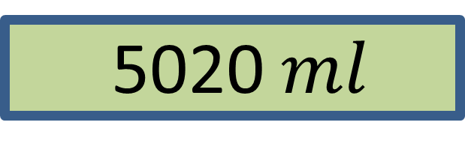
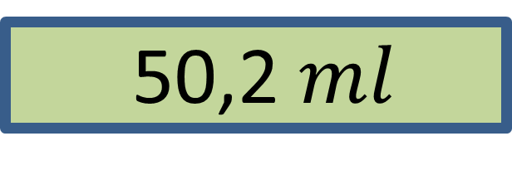
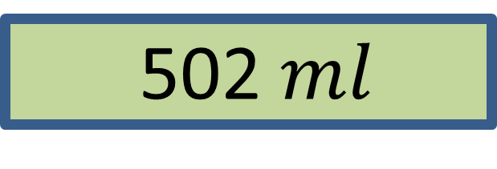
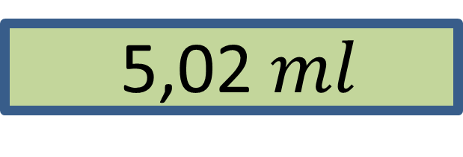
ŠPATNĚ!
SPRÁVNĚ!

Slide 12


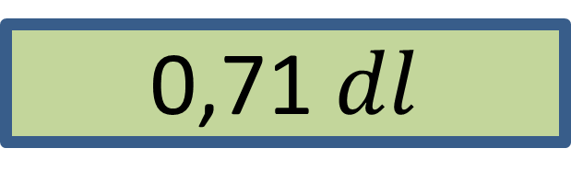
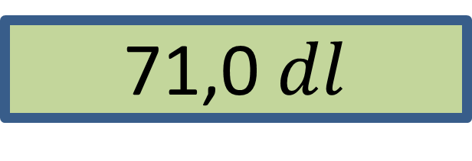
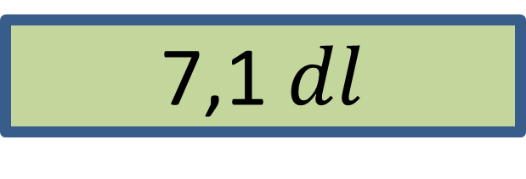
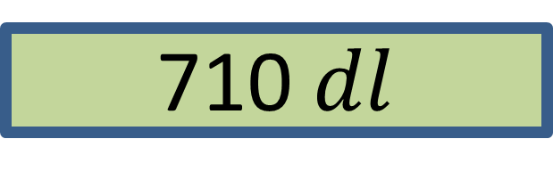
ŠPATNĚ!
SPRÁVNĚ!

